Slide 1
Présentation de la solution à un système autorisé CNESST
Système FRW (Formulaire Web)
Direction de la transformation numérique
14 septembre 2022

Slide 2
Ordre du jour
Accueil et présentation des participants (Pier-Luc et Tous – 5 minutes)
L’architecture de la solution :
Présentation et explication du schéma de la solution; (Maxime – 10 minutes)
La sécurité des communications; (Maxime/Dany – 5 minutes)
Le rendu final d’un formulaire (démo) :
Visualisation de formulaires en mode Web; (Christian – 10 minutes)
Validations (unitaires et inter champs) et affichage conditionnel dans un formulaire; (Christian – 5 minutes)
Exemple d’un formulaire PDF généré en sortie + les données structurées (JSON); (Christian – 5 minutes)
Le travail requis pour la configuration d’un formulaire (démo) :
Le P700 pour aider à la configuration; (Christian – 5 minutes)
L’utilisation du bac-à-sable pour la configuration d’un formulaire; (Christian – 10 minutes)
L’outil de binding pour générer un PDF en sortie; (Dany – 5 minutes)
La graduation d’un formulaire dans les environnements du MTESS; (Dany – 5 minutes)
Questions/réponses; (Tous – 20 minutes)

Slide 3
Architecture de la solution
Le système ECS (Espace client) du MTESS est pris en exemple, mais peut très bien être remplacé par n’importe quel autre système
Le système a été pensé et réalisé à la base pour être utilisé par d’autres systèmes [autorisés], qu’ils soient internes ou externes au MTESS
L’architecture de FRW, les capacités et les interactions possibles et requises avec un système autorisé

Slide 5
Formulaire en mode anonyme (non authentifié)
Les formulaires anonymes, sans authentification de l’utilisateur, sont supportés par la solution
Ex. : Formulaire disponible sur le Québec.ca ou sur le site informationnel du système autorisé

Slide 6
Accès en mode authentifié (via une PÉS)
Les formulaires « authentifiés », via une PÉS du système autorisé, sont supportés par la solution
Création à priori d’un formulaire avec pré-remplissage
Suppression d’un formulaire en cours de saisie
Obtenir la liste des formulaires d’un individu [selon les états]
Gestion de la reprise

Slide 7
Saisie du formulaire
Toutes les informations saisies sont récupérées lors de la reprise
Que la reprise soit via courriel (anonyme) ou le système autorisé (authentifié via une PÉS)
L’affichage d’un formulaire respecte les normes Québec.ca, SGQRI et du Responsive Web Design
Avant de pouvoir transmettre, l’utilisateur doit valider son formulaire
Une fois transmis et validé du côté serveur aussi, la page d’accusé réception est affichée ainsi que le numéro de confirmation de transmission
L’utilisateur peut alors fermer la fenêtre ou se déconnecter
L’utilisateur peut en tout temps sauvegarder son formulaire et continuer la saisie plus tard
Via un mot de passe et un lien dans un courriel s’il est anonyme, sinon via la PÉS du système autorisé

Slide 8
Transmission du formulaire
Les validations du formulaires sont refaites du côté serveur, pour éviter les cas d’altération des validations du côté client
Les opérations sont journalisées
Le traitement arrière boutique est réalisé en asynchrone
Au besoin, le système autorisé peut reporter à plus tard le traitement du formulaire
Ça permet de gérer des plages de non disponibilité (nuits, fins de semaine, jours fériés, plages d’ouverture/fermeture, …)
Configurable pour tous les formulaires ou seulement pour certains
Il est possible d’avoir un appel à un service du système autorisé de façon synchrone, pour l’envoi d’une confirmation de transmission à l’utilisateur, et un 2e appel qui fera le traitement complet de traitement du formulaire
Nous gérons de cette façon les formulaires qui nécessitent la disponibilité de systèmes au central
Il serait aussi possible de faire 2 (ou plus) appels synchrones ou asynchrones

Slide 9
Traitement du formulaire transmis
Le traitement est réalisé en asynchrone avec processus de reprise en cas d’erreur (FRW ou système autorisé)
Tout est configurable
Possibilité de générer le document (Word ou PDF) du formulaire avec les données saisies par l’utilisateur
Appel d’un service exposé par le système autorisé (ou plusieurs)
FRW envoi au système autorisé :
Le contexte passé lors de la création (si authentifié)
L’identifiant de l’utilisateur (si authentifié)
Les données brutes du formulaire (JSON)
Le(s) fichier(s) généré(s)
La liste des fichiers joints à récupérer

Slide 10
Les fichiers de configurations
Le contenu et les validations du formulaire
Les instructions pour l’orchestration du traitement de production et d’expédition au système autorisé
Le mappage des champs dans un PDF dynamique (optionnel)

Slide 11
Les fichiers de configurations (suite)
Il y a 3 niveaux de configuration :
Le système FRW
Le système autorisé (ex. : la CNESST)
Le formulaire
Les entêtes et pieds de page sont configurable par système autorisé et même par formulaire au besoin
Le titre
Le sous titre
Le lien « Nous joindre »
La présence du lien « Anglais / Français »
Logo du pied de page
Possibilité d’enregistrer le formulaire en cours de saisie (présence du bouton)

Slide 12
LA sécurité des communications

Slide 13

Démo !
Visualisation de formulaires en mode Web
Navigation (Étapier sections et pages)
Affichage conditionnel « branching »
Types de champs (ex. texte, nombre, radio, etc.)
Précision, aide contextuelle, placeholder
Modèles HTML (personnalisés et prédéfinis ex. avis, images, blocs d’info, etc.)
Groupes (répétables ou non)
Pièces jointes (types de fichiers et modification images)
Validations (champs et sommaire erreurs + état dans étapier)
Formatage (ex. code postal, téléphone, etc.)
Multilingue
Affichage adaptatif « responsive »
Exemple d’un formulaire PDF généré en sortie + les données structurées (JSON)

Slide 14
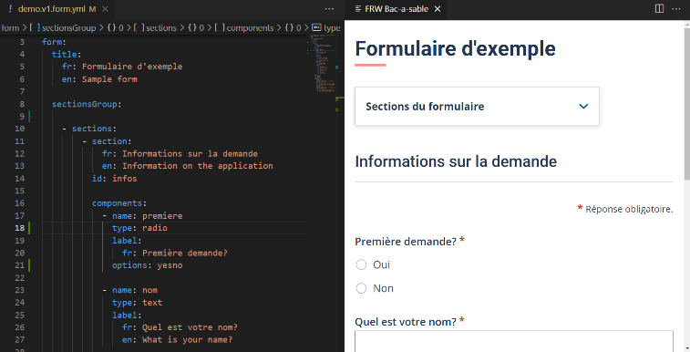
Configuration d’un formulaire
L’utilisation du bac-à-sable
Extension de Visual Studio Code
Exemple de configuration
Affichage du rendu en temps « réel »
IntelliSense
Le P700 pour aider à la configuration
L’outil de binding pour générer un PDF en sortie
La graduation d’un formulaire dans les environnements du MTESS

Slide 15

Période de questions/réponses

Slide 16
Merci!

